Slide 1
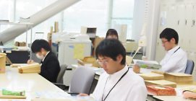
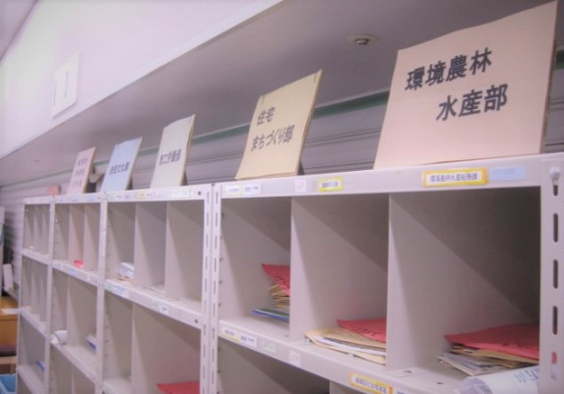
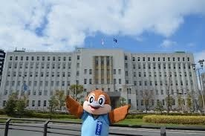
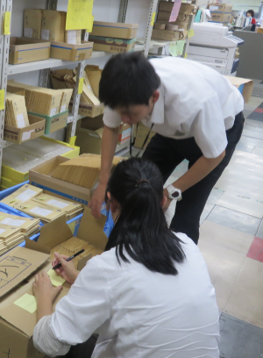
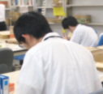
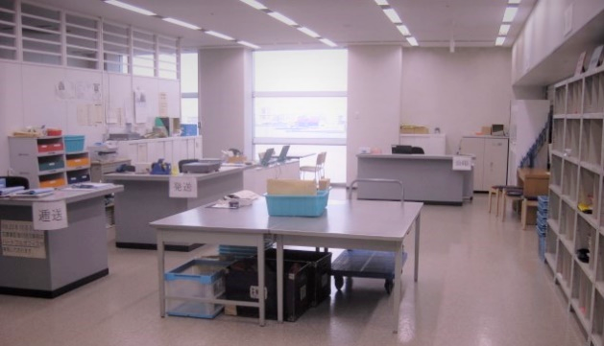
就職までのながれ
就職実績（敬称略）
準備期（７か月間）
事務補助に限らず様々な職種で就職しています！ ピッキング 清掃 倉庫内作業 など
アーバンサービス株式会社（現:関電コミュニティ株式会社 / 一般社団法人ライフワーク協会） 医療法人藤井会附属にこにこ保育園 / SMBCグリーンサービス株式会社 / 株式会社大阪メトロサービス 大阪国際がんセンター / 大阪国税局 / 大阪市教育委員会 / 株式会社ファンケルスマイル / 近畿運輸局 大阪市高速電気軌道株式会社 / 大阪シティ信用金庫 / 株式会社アーク / 堺化学工業株式会社 株式会社アドバンスダイソー / 株式会社くらコーポレーション / グリーンホスピタルサプライ株式会社 株式会社エイジェックフレンドリー / 株式会社近鉄リテーリング / あいおいニッセイ同和損害保険株式会社 株式会社しまむら / 株式会社昭和食品 / 株式会社大和 / 株式会社はなまる / 株式会社TOP 株式会社電業 / 株式会社東京リーガルマインド / 株式会社手原産業倉庫 / 株式会社パソナハートフル 株式会社美咲 / 株式会社三井住友トラスト・パナソニックファイナンス / サントリーロジスティクス株式会社 株式会社ローソンウィル / パナソニックエコシステムズ共栄株式会社 / 近畿車輌株式会社 / 箕面市役所 クボタサンベジファーム株式会社 / クボタワークス株式会社 / 鴻池運輸株式会社 / 佐川急便株式会社 サントリービバレッジサービス株式会社 / JFE商事サービス株式会社 / JFE商事株式会社 / 大阪府庁 シンコー株式会社 / 住友電工ファインポリマー株式会社 / トーマツチャレンジド株式会社 / 寺内株式会社 田辺パルムサービス株式会社 / 第一生命保険株式会社 / 太陽生命株式会社 / 大和リース株式会社 特別養護老人ホームたんのわ苑 / フジアルテ株式会社 / フジアルテスタッフサポートセンター株式会社 西日本旅客鉄道株式会社 / 日本精機株式会社 / 日本通運株式会社アマゾン大阪事業所 日本リック株式会社 / 阪急ベーカリー株式会社 / 不二製油株式会社 / 株式会社KDDIエボルバ 報国エンジニアリング株式会社 / 山崎製パン株式会社 / ヤンマーシンビオシス株式会社 / 京田辺市役所 株式会社ダイソーウィング / 株式会社あしすと阪急阪神 / 株式会社長谷工システムズ / 関西医科大学 パナソニックプロダクションエンジニアリング株式会社 / グローバルコミュニティ株式会社 / 八尾市立病院 日本コルマー株式会社 / 株式会社ワールドサプライ / 東京海上ビジネスサポート株式会社 / 株式会社サポート21 / 株式会社サンウェルズ / 大阪医科薬科大学 / ワイ・ティ・ワイ産業株式会社 株式会社ニッセイ・ニュークリエーション / 株式会社ニッセイ・ニュークリエーション（クラフト事業部） 合同会社ユー・エス・ジェイ / 大阪府赤十字血液センター / パーソルエクセルアソシエイツ株式会社
通勤習慣の確立
作業技術の獲得
ビジネスマナー習得
ステップアップ期（１２か月間）
就職
出向業務経験
協働作業のリーダー
履歴書等の作成練習
就職活動期（１２か月間）
企業見学
企業実習
後輩指導
就職活動
雇用条件
勤務
時間は？
週２９時間 (1日5時間45分～6時間） ※交通費支給、各種保険の適用あり
給与は？
大阪府一般職非常勤作業員の時給 （R6年4月現在 1,158円～）
選考方法等は？
知的障がい者・精神障がい者を対象とした非常勤作業員採用選考（実地選考あり）
沿革
H22.12 | 庁内で非常勤作業員として雇用開始 （知的障がい者５名、精神障がい者２名を 各部署に個別配属）
H23.4 | ハートフルオフィス大手前を開設 （知的障がい者５名を配属）
H23.10 | ハートフルオフィス咲洲を開設 （知的障がい者１５名を両オフィス、 精神障がい者2名を各部署に個別配属）
H24.9 | 事業拡充 （知的障がい者25名、精神障がい者6名を配属）
H26.9 | 精神障がい者の研修プログラムを開始 （ＳＳＴなど）
お問い合わせ先
大阪府福祉部障がい福祉室
自立支援課 就労・IT支援グループ
〒540-0008
大阪市中央区大手前２丁目
電話 ：06-6944-9177
FAX ：06-6942-7215
令和６年4月現在の雇用条件です
障がい者の “はたらきたい” に応える
ハートフルオフィス

Slide 2
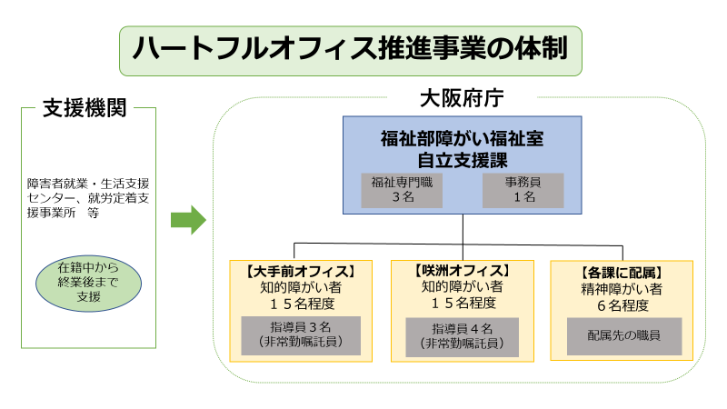
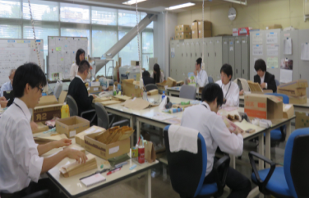
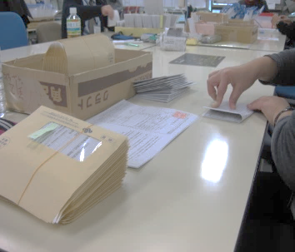
ごあいさつ
大阪府では、企業への就職を目指している知的障がい者と精神障がい者を、非常勤作業員として最長で２年７か月の間、雇用しています。
府庁で実際に働きながら、次の就職に向けて様々な研修プログラムを受けています。
大阪府が行っているこの取り組みを『ハートフルオフィス推進事業』といいます。そして就職を目指す知的障がいのある作業員たちが働く場を『ハートフルオフィス』と呼んでいます。
ハートフルオフィスで”仕事を続ける力″を養った人たちが、企業に就職し、生き生きと働き続けられるよう、今後も事業内容の充実を図ってまいります。
府庁の職員や支援機関が、仕事に関する助言をしたり、就職のためのスキルアップをサポートしています！
ハートフルオフィスでのさまざまな経験を活かし、
企業への就職を目指します！
福祉部障がい福祉室自立支援課
しごと内容の一例
そのほか
庁内郵便の
集配
出向
業務
オフィス
業務
ハートフルオフィス内での作業
ハートフルオフィス
のご紹介
大阪府ハートフルオフィス推進事業
・文書の三つ折り、封入、テープ止め ・宛名ラベル印刷
・チラシ数え ・アンケート結果などのエクセル入力
・ファイリング ・資料の印刷とセット など
他の課に出向いて行う仕事
・スキャン作業 ・シュレッダー ・倉庫の整理
・執務室移転（引っ越し）の手伝い ・会場設営 など
郵便物の受け取りや集配
・府庁に来た郵便物のしわけ
・庁内をまわり郵送物を集める
・庁内各部署に届いた文書の配達 など
就職に役立つ経験
・オフィス内清掃や環境整備 ・電話対応
・朝礼や終礼での司会
・ハートフルオフィス見学会等で説明者となる など
研修内容が充実しています！
年間スケジュール
１日のスケジュール
大手前オフィスＡさんの1日
9:15 出勤
9:30 朝礼で司会
9:45 修正シール貼り200件
10:20 庁内郵便の集配にまわる
11:15 名簿のデータ入力50件
12:15 昼食休憩
13:00 作業着・衣類倉庫の整理
15:00 6種類の資料をセットし封入
15:30 日誌記入
15:45 床掃き、電気の確認、窓閉め
16:00 終業・帰宅（金曜のみ終礼あり）
4 月
5 月
6 月
7 月
8 月
9 月
10 月
11 月
12 月
1 月
2 月
3 月
選
考
応募
開始
採用選考
(筆記、実技、面接)
新規採用
最長２年７か月の雇用
（就職が決まれば早期退職）
行
事
支援者対象
見学会
職場体験
面接会
就職面接会
企業
対象
見学会
就労
セミナー
※OBと交流
職場体験
面接会
就職面接会
家族
対象
見学会
研修
継続的な研修プログラムにより仕事を続けるために必要なスキルを獲得！
SSTプログラム（主に知的障がい者対象）
仕事場面で必要なコミュニケーションスキルを獲得
設定された場面での「手本」を見て、実際やってみる
メタ認知トレーニング（主に精神障がい者対象）
自分の考え方のくせを知り、過度にストレスのかかる行動や考えを回避する力を養う

